Slide 1
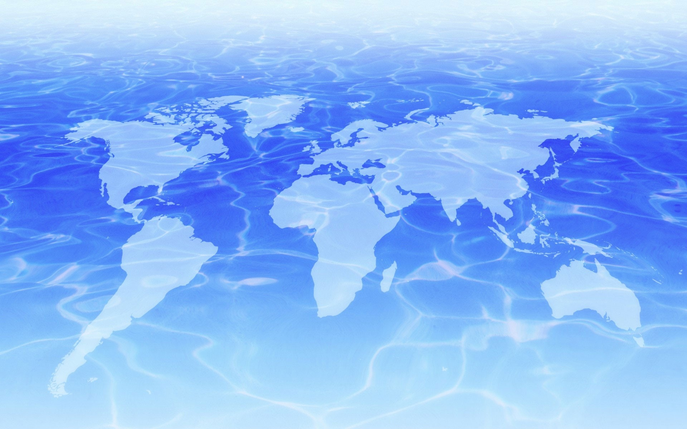
































J U Ž N Á E U R Ó P A
ŠPANIELSKO
PORTUGALSKO ANDORRA
TALIANSKO
GRÉCKO
1
2
1
2
1
2
1
2
3
4
3
4
3
4
3
4
5
6
5
6
5
6
5
6
7
8
7
8
7
8
7
8

Slide 2

Na ktorom polostrove leží Španielsko?
Pyrenejský

Slide 3
Ktoré ostrovy patria k Španielsku?(2)
Baleárske, Kanárske

Slide 4
Ako sa volá náhorná plošina ležiaca vo vnútrozemí Španielska?
Meseta

Slide 5
Ako sa volajú najvyššie pohoria Španielska?(2)
Pyreneje, Sierra Nevada

Slide 6
Vymenuj dve španielske rieky!
Ebro, Duero, Tajo

Slide 7
Čo rastie pri pobreží AO a čo vo vnútrozemí Španielska?
pri AO – lesy
vnútrozemie – trávnaté porasty

Slide 8
Vymenuj 4 veľké španielske mestá!
Madrid, Barcelona, Valencia, Zaragoza, Sevilla, Malaga, Bilbao

Slide 9
Aké národnosti tvoria väčšinu obyvateľstva Španielska?(3)
Španieli, Katalánci, Baskovia

Slide 10

Ako vplýva Atlantický oceán na podnebie Portugalska?(2)
podnebie je miernejšie, vlhkejšie

Slide 11
Čo sa pestuje v Portugalsku?(2)
vinič, korkový dub, olivy, citrusy

Slide 12

Ktoré ostrovy patria k Portugalsku?
Madeira, Azorské

Slide 13
Ako sa volajú dve najväčšie mestá Portugalska?
Lisabon, Porto

Slide 14
Ako sa volá pútnické mesto ležiace v Portugalsku?
Fátima

Slide 15
Kde leží Andorra?
na hraniciach Španielska a Francúzska – v Pyrenejách

Slide 16
Porovnaj vyspelosť severu a juhu Portugalska!
sever je vyspelejší

Slide 17
Čo vieš o portugalských riekach Teju a Douro?
majú dostatok vody, sú splavné

Slide 18
Na ktorom polostrove a ostrovoch leží Taliansko?(1+2)
Apeninský –Sicília, Sardínia

Slide 19
Ako sa volajú najvyššie pohoria a nížina v Taliansku?(2+1)
Alpy, Dolomity, Apeniny + Pádska nížina

Slide 20
Vymenuj dve ľadovcové jazerá a dve rieky Talianska!
jazerá – Maggiore, Comské, Gardské
rieky – Pád, Tiber, Arno

Slide 21
Čo sa chová na severe a na juhu Talianska!(2+2)
sever – HD a ošípané
juh – ovce, kozy

Slide 22
Čo vieš o mestách: Miláno, Benátky, Rím?
M – mesto módy
B – vodné kanály s gondolami
R – hlavné mesto (Koloseum)

Slide 23
Čo vieš o zásobách nerastných surovín a čo sa ťaží v Taliansku?(1+2)
málo NS + síra, soľ, mramor

Slide 24
Vymenuj po dva výrobky strojárskeho a potravinárskeho priemyslu v Taliansku!(2+2)
S – autá, vlaky, lode, stroje
P – olivový olej, cestoviny, syry, víno

Slide 25
Vymenuj možnosti cestovného ruchu v Taliansku!(2)
v lete pláže, v zime Alpy, historické pamiatky

Slide 26
Na koľkých ostrovoch leží Grécko + aká časť rozlohy Grécka leží na ostrovoch?
približne 2 000 – takmer 15 %

Slide 27
Popíš polohu Grécka!
na hranici troch svetadielov,
na juhu Balkánskeho polostrova

Slide 28
Ako sa volajú najvyššie grécke pohoria + kde sa nachádzajú nížiny!(2+1)
Pindos, Olympos + na pobreží, v okolí riek

Slide 29
Ako sa volajú najvýznamnejšie rieky Grécka + kedy majú najviac vody!(2+1)
Marica, Vardar – v zime, na jar

Slide 30
Ako sa volajú najväčšie grécke polostrovy a ostrovy?(2+2)
P – Peloponéz, Chalkidiky
O – Kréta, Rhodos

Slide 31
Čo sa pestuje, chová a ťaží v Grécku?(2+2+2)
P – vinič, olivy, citrusy, pšenica, tabak
Ch – ovce, kozy
Ť –, mramor

Slide 32
Kde žije približne 2/5 obyvateľstva Grécka?
hlavné mesto Atény + prístav Pireus

Slide 33
V ktorých častiach Grécka (mestách) sa nachádzajú najznámejšie staroveké pamiatky?(3)
Atény, Sparta, Olympia, Mykény, Delfy

